Slide 1


Hz. Muhammed’in Hayatı
Ortaokul ve
İmam Hatip Ortaokulu
Sosyal İletişim
Bölüm 1

Slide 2

Bölüm İçindekiler
1. Özel Hayata Saygı

Slide 3

1. Özel Hayata Saygı
Hadis: “Sizden biriniz, kendisi için istediğini Müslüman kardeşi için de istemedikçe gerçek anlamda iman etmiş olmaz.”

Slide 4
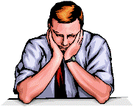
1. Özel Hayata Saygı
Allah (c.c.) akıl ve irade özelliği ile yarattığı insana varlıklar içinde üstün bir konum vermiştir. Bunun yanında onu şeref, ırz, haysiyet ve onur gibi yüce değerlerin sahibi yapmıştır. İnsana has olan bu özellikler, onun doğuştan değerli ve saygın bir varlık olarak yaratıldığını göstermektedir. Bir ayet-i kerimede Allah (c.c.), insanın bu üstün yönü ile ilgili olarak şöyle uyurmaktadır: “Biz gerçekten insanoğlunu şan ve şeref sahibi kıldık. Onları karada ve denizde taşıdık; kendilerine güzel rızıklar verdik; yine onları, yarattıklarımızın birçoğundan üstün kıldık.” (İsra:70)

Slide 5
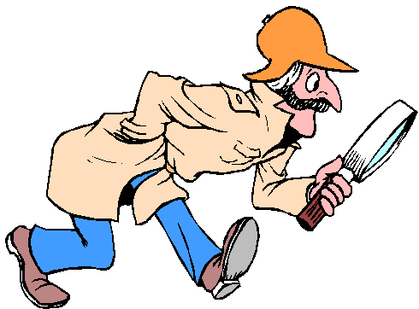
1. Özel Hayata Saygı
İslam, insanların huzur, güven ve barış içinde yaşadıkları bir toplumun oluşmasını hedefler. Bunun için doğuştan getirilen yüce insanî değerlerin yine insanoğlu tarafından korunması gerekmektedir. Toplumun barış ve huzur içinde yaşaması söz konusu değerlerin korunmasına bağlıdır. Bu
da kişiye, insan ilişkilerinde dikkat etmesi gereken bazı sorumluluklar yüklemektedir. Özel hayatın saygınlığı da bunlardan biridir.

Slide 6
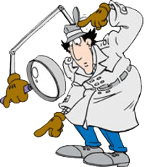
1. Özel Hayata Saygı
Bu bağlamda gerek Kur’an-ı Kerim’de gerekse hadis-i şeriflerde
örnek davranış biçimleri ortaya konulmuş ve özel hayatın saygınlığını ortadan kaldıran söz ve davranışlara izin verilmemiştir.

Slide 7

1. Özel Hayata Saygı
Özel hayat kapsamına giren konuların dokunulmazlığı vardır. Hiç kimse bir başkasının söz konusu haklarını ihlal edemez. Peygamberimiz, insan ilişkilerindeki bu önemli ilkeyi Veda Hutbesi’nde kendisini dinleyen sahabelere şöyle ifade etmiştir: “Ey insanlar! Bu günleriniz nasıl mukaddes bir gün, bu aylarınız nasıl mukaddes bir ay, bu şehriniz Mekke nasıl kutsal bir şehir ise, canlarınız, mallarınız, namus ve şerefiniz de öylece mukaddestir; her türlü zarardan korunmuştur.”

Slide 8
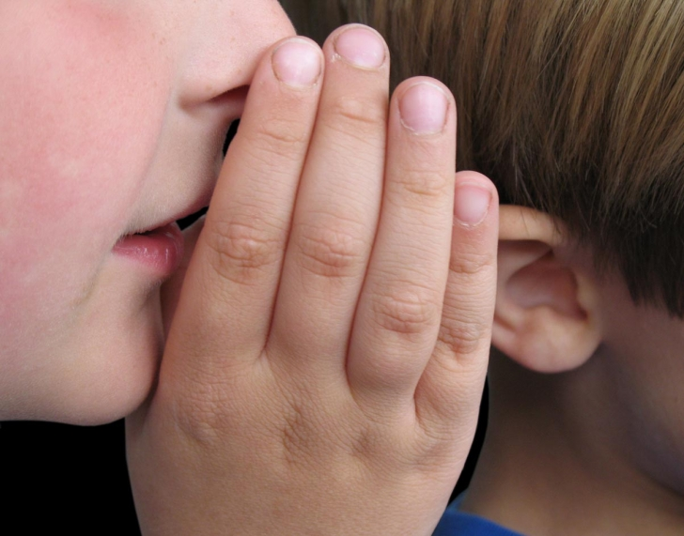
1. Özel Hayata Saygı
Dinimiz, özel hayatın korunması konusunda öncelikle önleyici tedbirler ortaya koymuştur. Bu amaçla kişinin göz, kulak ve dil gibi dış dünyaya açılan organlarını kontrol etmesini istemektedir. Müslüman, görme ve duyma merakını kendisini ilgilendirmeyen konulara, özellikle de başkalarının özel hayatına yöneltmemelidir.

Slide 9
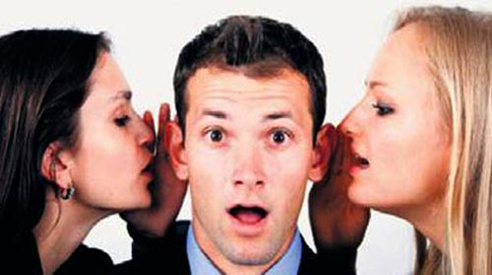
1. Özel Hayata Saygı
Ayet: “Hakkında bilgin bulunmayan şeyin ardına düşme. Çünkü kulak, göz ve gönül, bunların hepsi ondan sorumludur.” (İsra:36)

Slide 10
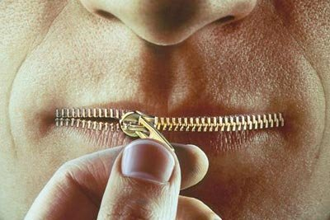
1. Özel Hayata Saygı
Yine insanın kontrol altında tutması gereken uzuvlarından birisi dildir. Doğruyu ve güzeli ifade eden dil, aynı zamanda kötülüğün aracı olabilmektedir. Başkasının özel hayatına giren bilgiler göz veya kulakla öğrenilmekte, dil yoluyla da yayılmaktadır. Böylece zan ve dedikodu gibi
insan onurunu inciten çirkin davranışlara imkân verilmektedir.

Slide 11
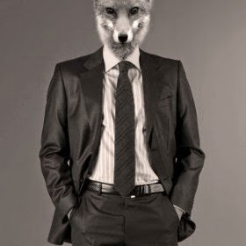

Kardeşlik hukukumuzu zedeleyecek hastalıklardan bir diğeri de kötü tahmin manasına gelen “sû-i zan”da bulunmaktır.
Sû-i Zan
(Kötü Zan)
Hüsn-ü Zan
(İyi Zan)
Ayet: “Ey iman edenler! Zannın birçoğundan sakının, çünkü zannın bir kısmı günahtır...” (Hucurat: 12)
Zan, sanmak, şüphe etmek, ihtimal üzere hüküm vermek, mahiyetini bilmediğimiz bir konuda akıl yürütmek manalarına gelir.

Slide 12
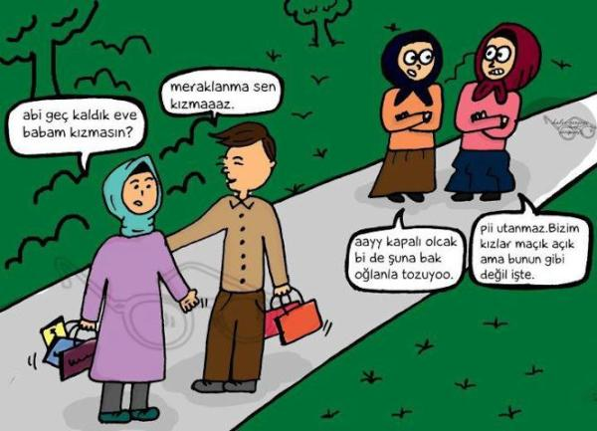
Zan, ihtimal üzere bir hüküm olduğundan bir kısmı, hakka ve doğruya hiç isabet etmez. Dolayısıyla mahiyeti bilinmeyen bir şeyin arkasına düşmemek gerekir.

Slide 13

1. Özel Hayata Saygı
Hiçbir insan, kendi özel hayatına ait bilgilerin toplum içinde konuşulmasına razı olmaz. Kişiye özel kalması gereken bilgilerin ağızdan ağza dolaşması, insanları üzer ve gönüllerini incitir. Ayrıca insan ilişkileri bozulur ve dargınlıklar meydana gelir.

Slide 14
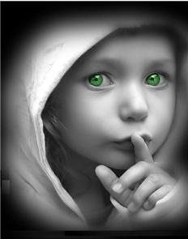
1. Özel Hayata Saygı
Hadis: “Eğer insanların ayıplarını araştırırsan onları bozmuş ya da bozmaya yaklaştırmış olursun.”

Slide 15
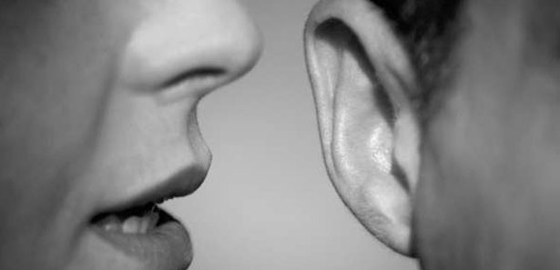
1. Özel Hayata Saygı
Hadis: “Her duyduğunu nakletmesi kişiye yalan olarak yeter!”

Slide 16
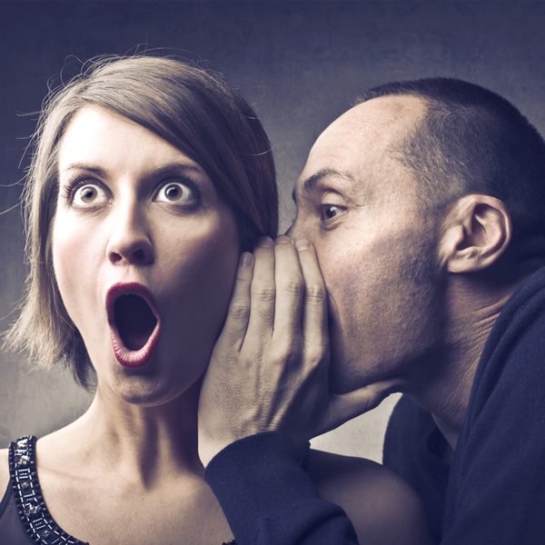
1. Özel Hayata Saygı
Bir sahabe Peygamberimize gelerek: “Ya Resûlallah! Bana bir dua öğret!”
deyince, Peygamber Efendimiz, “Allah’ım! Kulağımın şerrinden, gözümün şerrinden, dilimin şerrinden, kalbimin şerrinden sana sığınırım, de!” buyurmuştur.

Slide 17
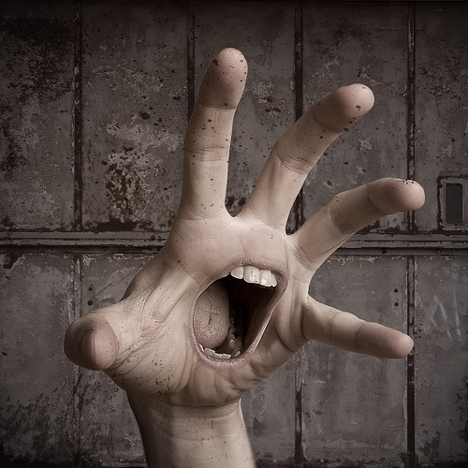
1. Özel Hayata Saygı
Ahiret günü el, ayak ve göz gibi organların kişinin yaptıklarına şahitlik edeceği düşünülürse, kişinin bu organlarını korumasının ne kadar önemli olduğu ortaya çıkmaktadır.

Slide 18
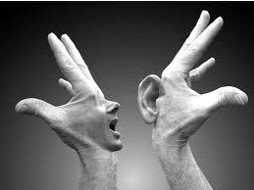
1. Özel Hayata Saygı
Tartışalım: Özel hayatı araştırmanın, insanların ahlakı üzerinde meydana getirdiği olumsuz sonuçlar nelerdir?

Slide 19
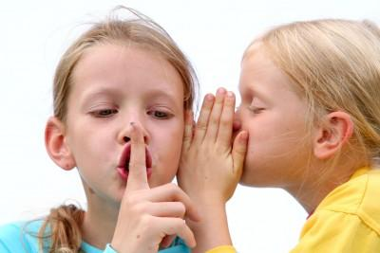
1. Özel Hayata Saygı
İslam, kişinin davranışlarını güzelleştirmek ister. Gizlilikleri öğrenmeye çalışmak, her söylenene kulak kabartmak Müslüman’a yakışmaz. Ayrıca böyle kimseler, toplumda güven ve itibarlarını yitirirler. Ancak özel hayatın sınırlarına saygı gösterenler, dedikodu ve zan gibi kul hakkını doğuran sonuçlardan korunmuş olurlar.

Slide 20

1. Özel Hayata Saygı
Hadis:“Kişinin kendisini ilgilendirmeyen şeyleri terk etmesi, Müslümanlığının güzelliğinden ileri gelir.”

Slide 21
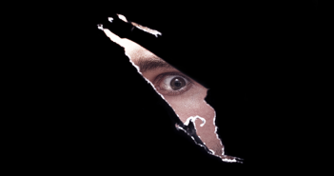
1. Özel Hayata Saygı
İnsan ne kadar üstün özelliklere sahip olsa da hata ve kusurlardan uzak olamaz. Hatta bu durum Hz. Âdem’den itibaren insanın değişmez özellikleri arasında yer almaktadır. Bu sebeple başkalarının hatalarını konuşup durmak yerine kendi yanlış ve kusurlarımıza odaklanmamız gerekir. Allah (c.c.) tövbe karşılığında hata ve günahları affedeceğini belirtmiştir.

Slide 22

1. Özel Hayata Saygı
Herkesin affedilme imkânı olduğuna göre hata ve eksikleri araştırmak, bunları başkalarına yaymak doğru değildir. Özellikle de kulun Allah’la arasındaki meselelerde bir gün tövbenin söz konusu olabileceği unutulmamalıdır.

Slide 23

1. Özel Hayata Saygı
Ayet:“Ey iman edenler! Zannın çoğundan kaçının. Çünkü zannın bir kısmı günahtır. Birbirinizin kusurunu araştırmayın. Biriniz diğerinizi arkasından çekiştirmesin. Biriniz, ölmüş kardeşinin etini yemekten hoşlanır mı? İşte bundan tiksindiniz. O hâlde Allah’tan korkun.
Şüphesiz Allah, tövbeyi çok kabul eden, çok esirgeyendir.” (Hucurat:12)

Slide 24
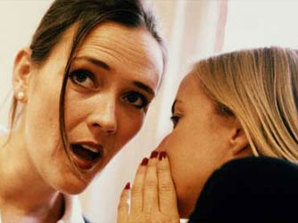
1. Özel Hayata Saygı
Hadis: “Zandan sakınınız. Çünkü zan, sözlerin en yalanıdır. Başkalarının konuştuklarını dinlemeyin, ayıplarını araştırmayın, birbirinize karşı övünüp böbürlenmeyin, birbirinizi kıskanmayın, kin tutmayın, yüz çevirmeyin. Ey Allah’ın kulları! Allah’ın size emrettiği gibi kardeş olun…”

Slide 25
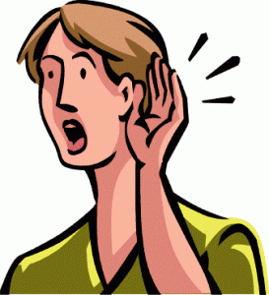
1. Özel Hayata Saygı
Tecessüs: İnsanların birbirlerinin gizli durumlarını, ayıplarını ve kusurlarını araştırıp ortaya dökmelerine “tecessüs” denir. Tecessüs, dinimizde
yasaklanan davranış bozukluklarından biridir.

Slide 26

1. Özel Hayata Saygı
DÜŞÜNELİM
Medine’de münafıklar Müslümanlar arasında fitne ve fesat çıkarmak istiyorlar ve bunun için fırsat kolluyorlardı. Bu kötü emelleri için Peygamberimizin temiz eşi Hz. Aişe’yi hedef seçmişlerdi. Bu amaçla üzerine iftira attılar ve bunu insanlar arasında yaydılar. Hz. Aişe bu
konuda şöyle demektedir: “Hz. Peygamber, durumu Zeyneb bint-i Cahş’a sormuş ve ‘Ey Zeynep, bu hususta ne biliyorsun, ne gördün?’ buyurmuş, o da:
‘Ey Allah’ın Resûlü, kulağımı işitmediğim, gözümü de görmediğim şeylerden daima korurum.
Ben Aişe hakkında hayırdan başka bir şey bilmiyorum.’ demiş.”
Daha sonra gelen ayet-i kerimeler, Hz. Aişe’nin tertemiz ve masum olduğunu ortaya koymuş; bu iftiraya ortak olanların da büyük bir vebal altına girdiklerini ifade etmiştir.

Slide 27

1. Özel Hayata Saygı
Peygamberimiz zaman zaman sahabeye vaaz ve nasihatlerde bulunurdu. O, bu konuşmalarında toplumda görülen olumsuz uygulamalara dikkat çeker ancak kimsenin adını açıkça kullanmazdı. Ayrıca hiç kimsenin ayıp ve kusurunu yüzüne vurmazdı. Böylece insanların kalbinin kırılmasını önlemiş olurdu.

Slide 28

1. Özel Hayata Saygı
Hz. Aişe: “Resûlullah, bir kişiden kendisine olumsuz bir söz ulaştığı vakit, “Falan niye böyle söylemiş?” demezdi. Fakat “İnsanlara ne oluyor da şöyle şöyle söylüyorlar?”derdi.”

Slide 29
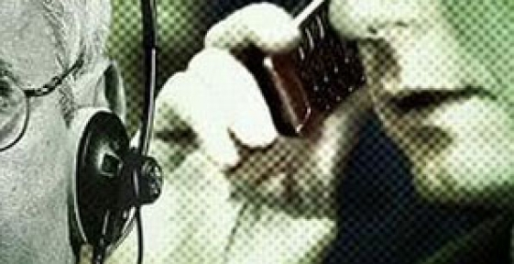
1. Özel Hayata Saygı
İnsanların özel hayatlarına giren mekân ve alanlar çok çeşitlidir. Aile hayatı ve bu hayatın yaşandığı evler ile kişisel dolap, çanta, bilgisayar, telefon gibi araç ve gereçler bunlardan bazılarıdır. Ait olduğu kişi ya da kişilere özel kalması gereken bu alanlara girmek, konuşulanları dinlemek, özel bilgileri edinmek özel hayatın saygınlığını hiçe saymak anlamına gelmektedir.

Slide 30
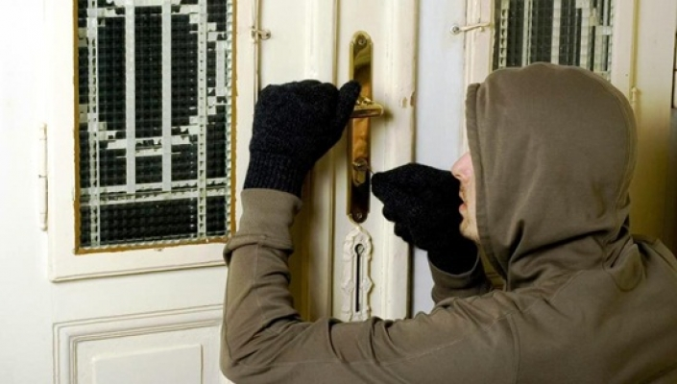
1. Özel Hayata Saygı
Ayet: “Ey iman edenler! Kendi evinizden başka evlere, geldiğinizi fark ettirip (izin alıp) ev halkına selam vermedikçe girmeyin. Bu sizin için daha iyidir; herhâlde düşünüp anlarsınız.” (Nur:27)
Bu ayet-i kerimede kişilere özgü alanlara izinsiz girilemeyeceği ifade edilmektedir:

Slide 31

1. Özel Hayata Saygı
Peygamberimiz, özel hayatı araştırmanın doğru olmadığını ifade ettiği gibi istemeden öğrenilen bu tür durumların saklı tutulmasının da manevi bir karşılığının olacağını şu şekilde ifade etmiştir: “…Kim bir Müslümanın ayıbını örterse, Allah da onun hem dünyada hem de ahirette kusurunu
gizler. İnsan din kardeşine yardım ettiği müddetçe Allah da ona yardım eder.”

Slide 32
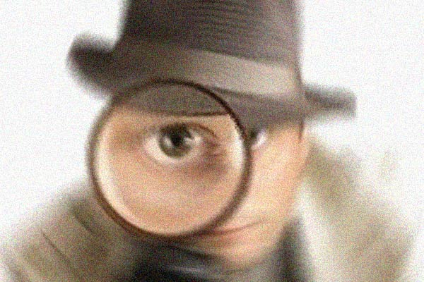
Özel hayata saygı
İnsanın dokunulmaz hak ve hürriyetleri vardır. Mahremiyete saygı da bunlardan birisidir. Kişi, grup ya da ailelerin gizli tutulmalarını istedikleri mahremiyet alanlarını ihlal etmek, sevgi ve saygı hukukuna sığmayacak olan bir davranıştır. Kur’an-ı Kerim’de: “...Birbirinizin suçunu araştırmayın...” buyrulmak suretiyle, insanların özel hallerini araştırmak yasaklanmıştır.

Slide 33

Hadis: “Müslümanların eksiklerini ayıplarını araştırmayın Zira her kim Müslümanların ayıplarını araştırırsa Allah Teâlâ da onun ayıbını takip eder, nihayet onu evinin içinde de olsa rezil ve rüsvay eder.”

Slide 34

Gıybet, (dedikodu) bir kimseden, gıyabında hoşlanmadığı şekilde bahsetmektir.
İslam, insan hakları arasında yer alan temel haklardan bir diğeri de kişinin dokunulmazlığı ilkesidir. Bu ilkeyi zedeleyen manevi hastalıklar arasında “gıybet” gelir.

Slide 35
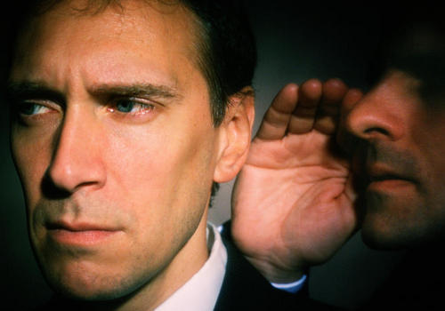
Gıybet, (dedikodu) kişilerin arasını bozar ve düşmanlığa sebep olur.
Ayet: “...Kimse kimseyi çekiştirmesin (gıybet etmesin); hangi biriniz ölü kardeşinin etini yemekten hoşlanır? Ondan tiksinirsiniz; Allah’tan sakının, şüphesiz Allah tövbeleri daima kabul edendir, acıyandır.” (Hucurat: 12)

Slide 36
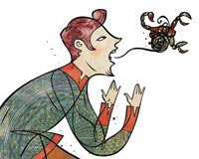
Bir defasında Hz. Muhammed (s.a.v)’a: “Gıybet nedir?” diye sorulur. O da “Kardeşini hoşlanmayacağın bir şeyle anmandır.” der. “Peki, söylediklerim onda varsa, buna ne dersin?” diye ilave bir soru daha sorulur. O zaman şu açıklamayı yapar: “Eğer dediklerin onda varsa, tam bir gıybet yapmışsın demektir. Eğer dediklerin yoksa iftira etmiş olursun.”

Slide 37
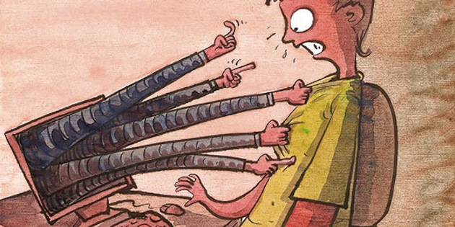
Gıybet, söz, yazı, görüntü, karikatür, mizah, taklit, ima, işaret gibi davranışlarla da yapılabilir.

Slide 38
Teşekkürler

Slide 39

Kurbanın eti üçe bölünür
Fakirlere
Akraba ve tanıdıklara
Kendimize

